Slide 1


بصری‌سازی داده‌ها
فصل اول - درس اول
Visualizing Data
Data Analysis
نام فصل : کاوش بصری داده ها
دوره تحلیل داده

Slide 2

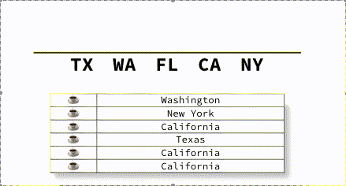

Slide 3
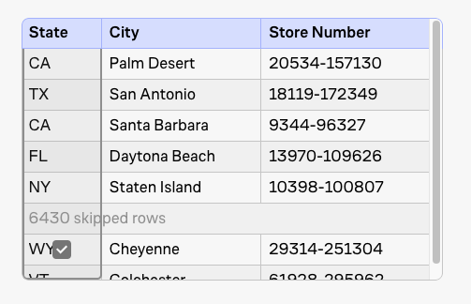

Slide 4
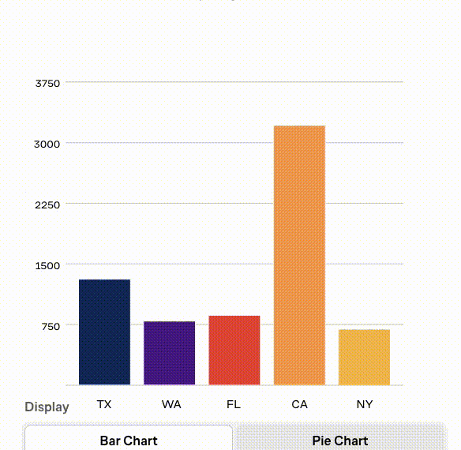
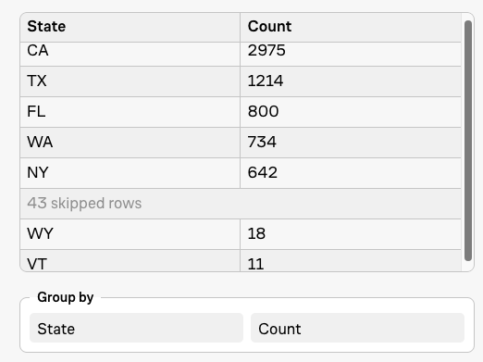
Grouping(Group By). گروه‌بندی

Slide 5
